Slide 1
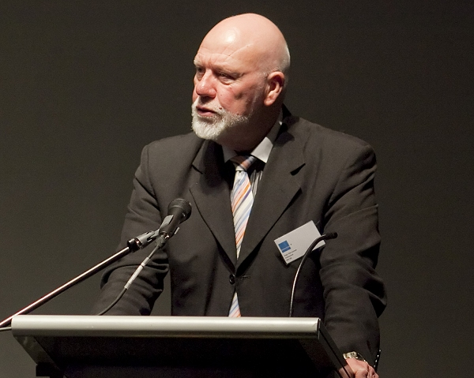
Formandens mundtlige beretning

Slide 2
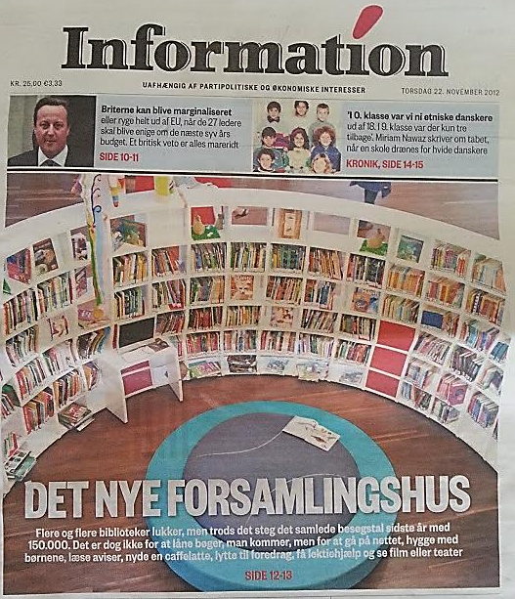
ET FORRYGENDE ÅR - MED BIBLIOTEKERNE PÅ DAGSORDNEN

Slide 3
som brobygger

Slide 5
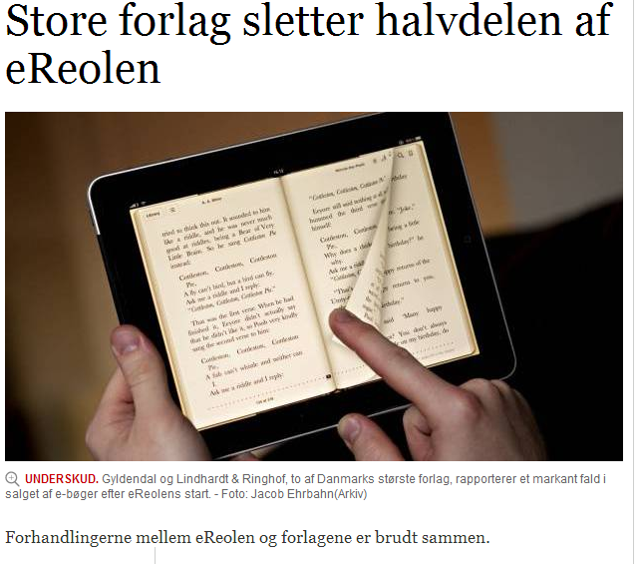

Slide 6
- skal være den fælles nationale løsning for borgernes adgang til de digitale ressourcer

Slide 7
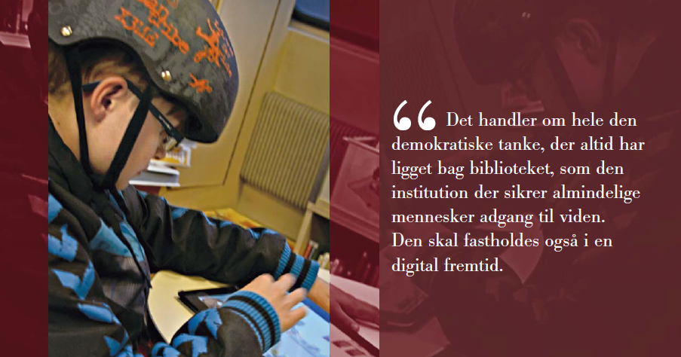

Slide 11
Folkeoplysningens udfordring!
At fastholde fri adgang uden brugerbetaling
At sikre biblioteket, som det sidste ikke-kommercielle-mødested lokalt, og sted for dannelse, læring, kultur og oplysning.
Det skal der ikke pilles ved! For det er en forudsætning for demokrati

Slide 13
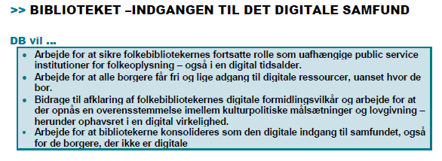

Slide 16
De vigtigste ændringer
5 valgkredse, men frivilligt om man vil lave regionsforeninger
Alle byrådsmedlemmer bliver fremover valgbare
Ny medlemskategori; valgbarhed afhænger af om man arbejder i en medlemskommune/institutioner
Kun generalforsamling hvert fjerde år til gengæld Bibliotekspolitisk Topmøde hvert år.

Slide 17
Digitale Biblioteksprincipper
Den fri låneret skal gælde både fysiske og digitale værker.
Bibliotekernes public service forpligtigelse kan ikke gradbøjes.
DB vil i sit arbejde stræbe efter at alle borgere i Danmark stilles lige i forhold til adgang til bibliotekstilbuddet, også når det gælder de digitale tilbud.

Slide 18
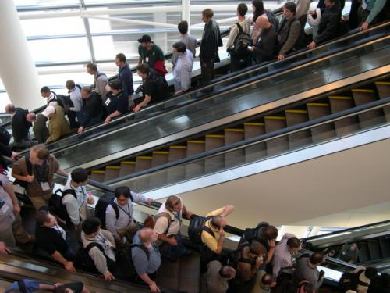
MIN VISION
Folkebiblioteket er det moderne mødested for viden, dialog, information, kultur og medborgerskab!
Biblioteket er en ‘folkesag’
Moderne folkeoplysning, der batter
Dets udvikling ligger på vores skuldre – os her
Husk det og styrk det - også i kommunalvalget!

